Slide 1

ТВОРЧА ГРУПА.
ВИМОГИ ТА РЕКОМЕНДАЦІЇ.

Slide 2
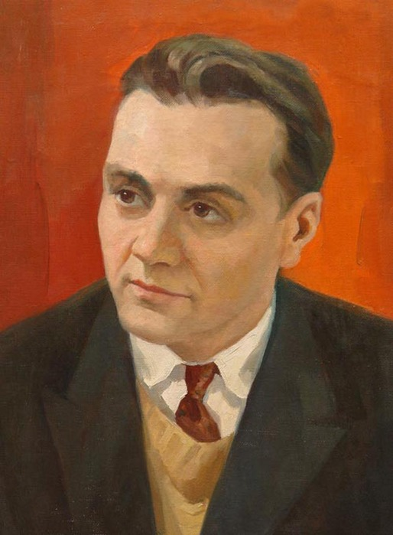
Педагогічна ідея – це повітря, у якому розправляє крила педагогічна творчість.
В.О.Сухомлинський

Slide 3

Загальні положення
Творча група створюється відповідно до Законів України “Про загальну середню освіту”, “Про вищу освіту” та є однією з форм діяльності педагогічних працівників у системі методичної роботи.
Творча група об’єднує педагогів, які працюють за обраною фаховою, методичною проблемою.

Slide 4

ТВОРЧА ГРУПА
Творча група — це професійне об’єднання педагогів, зацікавлених у колективній співпраці з вивчення, розроблення та узагальнення матеріалів за визначеною тематикою з метою пошуку оптимальних шляхів розвитку досліджуваної теми.

Slide 5

МЕТА
Метою творчої групи є підвищення професійної компетентності педагогічних працівників та залучення їх до науково-дослідницької роботи

Slide 6
ЗАВДАННЯ
- поглиблення вивчення досягнень сучасної науки з обраної науково-педагогічної проблеми, впровадження їх у практику;
- застосування результатів наукових досліджень, розробка рекомендацій щодо їх реалізації, створення, вивчення, узагальнення та впровадження перспективного педагогічного досвіду;
- моделювання та апробація авторських моделей досвіду;
- підвищення рівня фахової майстерності;
- сприяння самовираженню особистості педагогів у процесі професійної діяльності, курсової та міжкурсової підготовки;
- моніторинг ефективності використання освітніх технологій у навчально-виховному процесі

Slide 7
ПОРЯДОК СТВОРЕННЯ ТВОРЧОЇ ГРУПИ. СКЛАД.
- Творча група створюється на добровільних засадах з числа найбільш досвідчених і теоретично підготовлених педагогічних працівників, які виявили інтерес і бажання до розробки науково-методичної проблеми;
- орієнтовний склад творчої групи – 3 – 15 осіб.

Slide 8
ТИПИ ТВОРЧИХ ГРУП
Творчі групи, які працюють над упровадженням результатів наукових досліджень (над відповідною науково-методичною проблемою)
Творчі групи, діяльність яких спрямована на вивчення і впровадження відомого перспективного педагогічного досвіду

Slide 9
ТВОРЧІ ГРУПИ ПОДІЛЯЮТЬСЯ
Довготривалі
від 2 до 3 років
Короткотривалі
до 3 місяців

Slide 10

ЕТАПИ. ПЛАН РОБОТИ.
Підготовчий - визначення мети та завдань, розроблення змісту дослідницької діяльності творчої групи, розподіл творчих завдань між членами групи
Діагностико організаційний - збирання необхідної інформації
Формувально-моделювальний - розроблення моделей, схем, рекомендацій, порад щодо застосування в практичній діяльності досягнень науки, створення методичної бази
Пропагандистсько-консультативний - поширення напрацювань творчої групи, допомога педагогічним працівникам, яких зацікавила досліджувана проблема
Заключний - узагальнення оптимальних результатів, формулювання висновків

Slide 11
ФУНКЦІОНУВАННЯ ТВОРЧОЇ ГРУПИ
Усі питання функціонування творчої групи розв’язують колегіально, кожен бере участь у розробленні досліджуваної теми. Педагоги — члени творчої групи — представляють власні практичні матеріали, виконують творчі завдання керівника і колективу групи, висловлюють свої думки щодо запропонованих матеріалів тощо.
Склад творчої групи може змінюватися залежно від поставлених завдань та індивідуальних можливостей та інтересів педагогів.
Творчу групу очолює вчитель, обраний колегами, або керівник спільноти
Кількість засідань творчої групи протягом року — 5-6 раз на рік (1 раз на 2 місяці).

Slide 12
ФОРМИ ОРГАНІЗАЦІЇ РОБОТИ
Семінари, семінари-практикуми, тренінги, творчі звіти, круглі столи, майстер-класи тощо.
Специфікою роботи творчої групи є перевага дискусійних та активних методів спілкування, презентацій та панорам творчих здобутків.

Slide 13
ДОКУМЕНТАЦІЯ ТВОРЧОЇ ГРУПИ
1. Положення про творчу групу.
2. План роботи творчої групи.
3. Протоколи засідань.
4. Аналіз отриманих результатів, узагальнення досвіду роботи.
5. Кінцеві продукти діяльності творчої групи (методичні рекомендації, розробки тренінгів, комплексів діагностичних методик, коректувальних програм, експертиза матеріалів для масового впровадження).

Slide 14
МАТЕРІАЛИ РОБОТИ
Матеріали роботи творчої групи представляють у вигляді аналітичних матеріалів, програм або їх складових частин, методичних рекомендацій, планів, конспектів або програмного забезпечення тощо.
Заслуховування звіту творчої групи про виконану роботу, відповідно до етапів її роботи в тій чи тій формі
На підсумковому засіданні педагогічної ради заслуховують звіт керівника творчої групи про результати її роботи за минулий навчальний рік та перспективи подальшої діяльності.
Документи творчої групи, зокрема й копію наказу про роботу творчої групи, засвідчену в установленому порядку, зберігають у методичному кабінеті протягом п’яти років.

